Slide 1

Backend fejlesztés ASP.Net Core használatával
Bendes Zsolt
Project Manager
zsolt.bendes@attrecto.com
Notes:
Sziasztok!
Bendes Zsolt vagyok. Az Attrectonál dolgozok, mint projekt menedzser. Az új ASP.Net-net használatát fogom nektek bemútatni.

Slide 2

ASP.Net Core
Áttekintés
Régi vs Új
Fejlesztői tool-ok
MVC
Data Access Layer
Swagger
Notes:
Az előadásom első fele egy rövid összehasonlitást tartalmaz, hogy milyen a régi ASP.Net és milyen az új. Valamint beszélni fogok, hogy mire van szükség az új template használatához.
Ezt követően pedig kicsit elméletibb rész következik, amelyben a HTTP feldolgozásról, az MVC-ről, ill. az adatelérési rétegről fogok beszélni. Az előadásom utolső részében pedig pedig kód dokumentáló eszközről, a Swagger-ről lesz szó.
Kezdjük is.

Slide 3
ASP.Net Core
Régi ASP.Net
A régi ASP.Net 15 éves
Sok legacy kódot tartalmaz
Rugalmatlan struktúra
Csak Windows környezetben fut (IIS)
Notes:
Gondolom közülettek sokan hallottak már a ASP.Net-ről, de az új változazáról lehet, hogy még nem. Az új verzió nem a régi kódbázisra támaszkodik, hanem az elejétől újra írták az egészet. Ezt azért csinálták, mert a régi keretrendszer már 15 éves és vissza fele kompatibilitás végett egyben sok legacy kódot tartalmaz. Az évek során így elég nagyra hízott a kódbázis, amely már kezelhetetlen kódmennyiséget eredményezett. A másik nagy ok amiért újra tervezték, mert meg akartak szabadulni a System.Web.dll függőségtől. Ugyanis ez a dll Windows op. rendszer specifikus, így csak is Windows alatt lehetett ezt a fajta alkalmazást fúttatni.
Lássuk mi a helyezet az új változattal.

Slide 4
ASP.Net Core
Az új ASP.Net
Egységes rendszer web UI és web API fejlesztéshez
Integráció modern kliens oldali keretrendszerekkel
Angular 1-2
Grunt
Gulp
Bootstrap
Less, Sass
Gyors és alacsony memória lenyomat
Notes:
Ahogy már említettem az egészet újra írták, tehát tiszta lappal indították a fejlesztést. Figyelemebe vették a modern webes framework-ök igényeit. Így könnyen integrálható akár Angulár 2-vel is. Fontos szempont volt a fejlesztésben a gyorsaság is.

Slide 5
ASP.Net Core
Az új ASP.Net
Egy gépen több példány futtatható
Docker támogatás
Platform független
Windows
Linux
Mac
Open Source (Github)
Notes:
Valamint a platform függetlenség. Így az új ASP akár hosztolható Linuxon is. Fontos kiemelni, hogy egy gépen egyszerre akár több példány is fúttatható, így jól alkalmazható cloud környezetven. Vagyis horizontálisan skálázható alkalmazást tudunk létrehozni. Mind ez Open Source fejlesztés keretén belül valósult meg. A diába bele raktam a Github linket ahol a forráskód megtalálható.

Slide 6
ASP.Net Core
Tools
Windows alatt
Visual Studio 2015 Update 3
Plugin telepítése szükséges
Visual Studio 2017
Linux és Mac
Linux .NET Core SDK
Mac .NET Core SDK
Visual Studio Code
Notes:
Eszközök.
Windows alatt szinte egyértelműen a jól megszokott Visual Stuido használatával tudjuk használni az új template-et. 2015-ös Visual Studio esetén kicsit trükkőzni kell, mert az IDE még nem tartalmazza a template-et out of the box. Ezt viszont egy plugin telepítésével gyorsan lehet orvosolni. Az újabb VS esetén már nem kell külső forrásra hagyatkoznunk. Az IDE alapból tartalmazza a template-et. Itt viszont arra kell ügyelni, hogy az új VS moduláris felépítésű. Visual Stuidio Installer-ben be kell állítani, hogy tegye fel a szükséges SDK-t és template-t a fejlesztéshez.
Linux és Mac esetén elég hasonlóan kell eljárni.
Egyszerüen le kell szedni az op. rendszernek megfelelő SDK és már lehet fejleszteni. Az SDK mellett természetesen egy jól használható IDE-re is szükség van. Én a Visual Studio Code-ot ajánlom. Ez a pehet súlyú szövegszerkesztő felismeri a C#-os forrás kódot és nagyon jól tudja segíteni a fejlesztést.

Slide 7
ASP.Net Core
Command Line parancsok
dotnet new webapi
dotnet add package Newtonsoft.Json
dotnet restore
dotnet build
dotnet run
További parancsok a dokumentációban
Notes:
A dián láthattok pár command line-os parancsokat, amelyet az ASP fejlesztése esetén lehet hasznos. Főleg ha nem Windows-os környezetben fejlesztünk. Én itt csak 5 darabot emeltem ki, de ennél több van. Szerintem ez az 5 a legfontosabb.
Nézzük mit is csinálnak ezek. A dotnet new egy új .Net Core alkalmazás létrehozására alkalmas. Jelen esetben én web api template-et emeltem ki, de természetesen ennél több van. A 2. parancsal egy új csomagot tudunk regisztrálni a projektünkben. De ez csak a regisztrációt végzi el ezért van szükség a restore parancsra. Ez a parancs leszedi a projekt külső függőségeit. Mint az npm install. A build parancsal kiadásával nyilván egy új duildet fog elkészülni. Ehhez a parancshoz viszont további kapcsolok és paraméterek tartoznak. Nem írtam ki ezeket, de a dokumentációban meglehet nézni.
Az ultolsó parancsal pedig eltudjuk indítani az alkalmazásunkat. Alapértelmezetten az alkalmazás ötezres porton fog bejövő kérésekre figyelni.

Slide 8
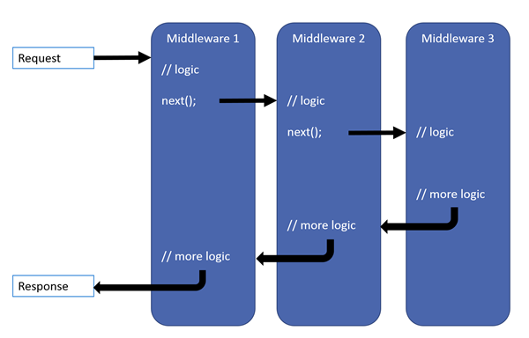
ASP.Net Core
HTTP pipeline
Middleware
Startup.cs
Configure metodus
Notes:
Mielőtt rátérnék az MVC-re, előtte a HTTP pipeline feldolgozásról beszélek.
Ábra
Middleware
A keretrendszer tartalmaz saját middleware-eket
Saját midleware írása

Slide 9
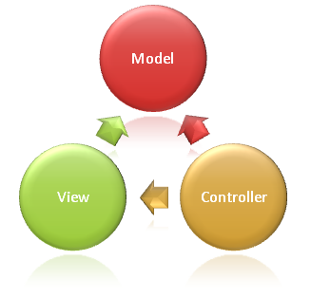
ASP.Net Core
Model, View, Controller
Model
Alkalmazás állapotát, adatstruktúrát reprezentálja
Üzleti logikát a modellekre építjük
View
Megjelenítésért felel
Controller
Beérkező kérések kezelése
Végpontokat határozza meg
Notes:
Model + Repository
View Razor szintax, régi + új

Slide 10
ASP.Net Core
Model, View, Controller
Jól tesztelhető
TTD Friendly
Átlátható struktúra
Lehetőséget ad:
Route-olásra
Filter
Modellek validálás
Dependency Injection
Web API
Notes:
Réteges felépítés
Könnyebb hiba javítás

Slide 11
ASP.Net Core
MVC - Controller
Controller osztályból származik le
Annotációkat használ
[Route("api/Items")]
[HttpGet]
[HttpPost]
[HttpPut("{id}")]
[HttpDelete("{id}")]
Notes:
Controller részletesebben kifejtve.
Route osztály szintű annotáció, amely metodus szinten felülírható

Slide 12
ASP.Net Core
Data Access Layer (DAL)
OR/M
Entity Framework Core 1.0.0
Open Source (Github)
Platform független
Sok adatbázis kapcsolatot támogat
Seed adatok kezelése
LINQ
Notes:
EF egy OR/M rendszer
Erőssen típusos keretrendszer
MVC-ből származó Modeljei alapján hozzuk létre az adatbázis táblákat

Slide 13
ASP.Net Core
Entity Framework Core - Setup
Package Manager Console
Install-Package Microsoft.EntityFrameworkCore.SqlServer
Adatbázis kontextus osztály
DbContext leszármazottja
public DbSet<Item> Items { get; set; }
OnModelCreating
Notes:
DbSet → ezek határozzák meg az adatbázis tábla neveket, valamint egyes oszlopait és kapocsalatait
Cascade on Update, delete

Slide 14
ASP.Net Core
Entity Framework Core - Setup
Startup.cs-ben
services.AddDbContext<DAL.DataContext>(options => options.UseSqlServer(Configuration.GetConnectionString("DefaultConnection")));
appsettings.json
"ConnectionStrings": {
"DefaultConnection": "Server=(localdb)\\mssqllocaldb;Database=MyAppDatabaseName;Trusted_Connection=True;Mul tipleActiveResultSets=true" }

Slide 15
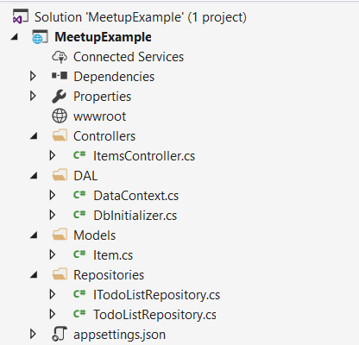
ASP.Net Core
MVC + DAL
Notes:
Rétegek elkülönülnek
Meg van mindennek a névtere.

Slide 16
Install-Package Swashbuckle.AspNetCore
Install-Package Swashbuckle.AspNetCore
ASP.Net Core
Swagger - setup
API dokumentáció
Package Manager Console
Install-Package Swashbuckle.AspNetCore
Fő komponensek
Swashbuckle.AspNetCore.Swagger
Swashbuckle.AspNetCore.SwaggerGen
Swashbuckle.AspNetCore.SwaggerUI

Slide 17
Install-Package Swashbuckle.AspNetCore
Install-Package Swashbuckle.AspNetCore
ASP.Net Core
Swagger - setup
ConfigureServices
services.AddSwaggerGen(c =>
{
c.SwaggerDoc("v1", new Info { Title = "My API", Version = "v1" });
});
Configure
app.UseSwagger();
app.UseSwaggerUI(c =>
{
c.SwaggerEndpoint("/swagger/v1/swagger.json", "My API V1");
});

Slide 18
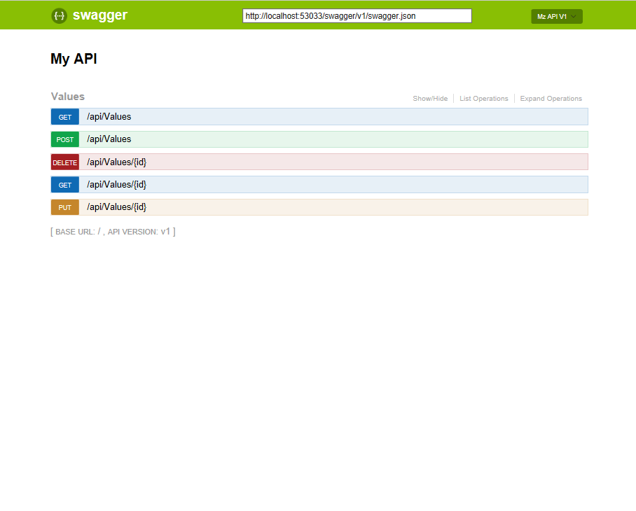
Install-Package Swashbuckle.AspNetCore
Install-Package Swashbuckle.AspNetCore
ASP.Net Core
Swagger - setup

Slide 19
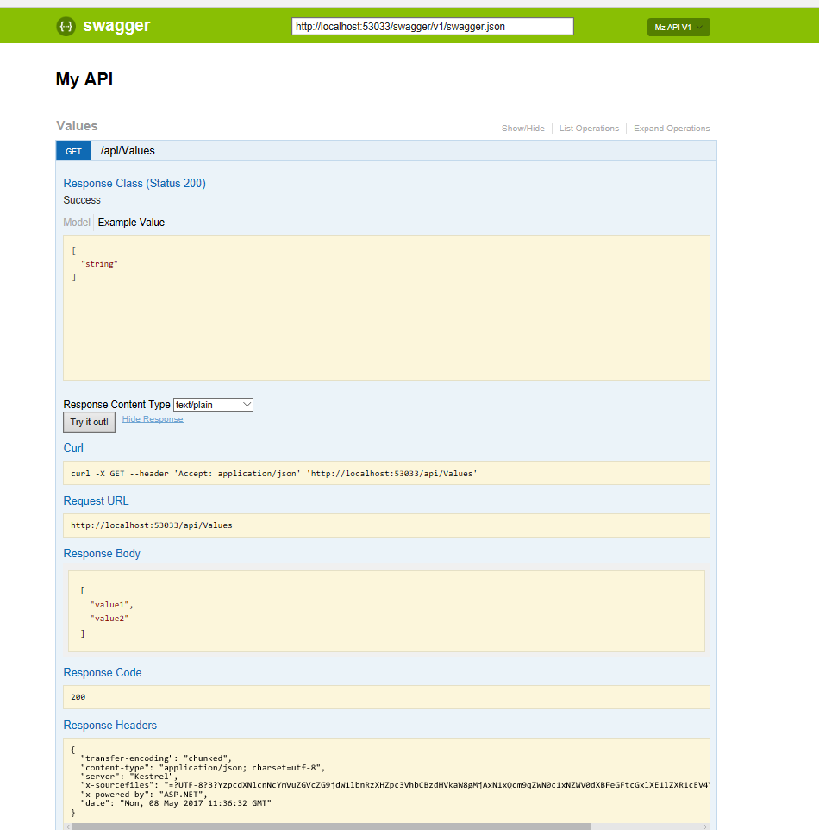
Install-Package Swashbuckle.AspNetCore
Install-Package Swashbuckle.AspNetCore
ASP.Net Core
Swagger - setup

Slide 20

Köszönöm a figyelmet!
Bendes Zsolt
zsolt.bendes@attrecto.com

